Slide 1

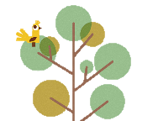
Số dân hai huyện của một tỉnh lần lượt là 41 217 người và 46 616 người. Hỏi huyện nào đông dân hơn?
41 217 và 46 616
Số nào lớn hơn?
So sánh tương tự như so sánh các số trong phạm vi 10 000

Slide 2
Trong 2 số:
- Số nào có nhiều chữ số hơn thì số đó lớn hơn.
- Số nào có ít chữ số hơn thì số đó bé hơn.
4
1
2
7
>
4
1
1
6
6
6
* Nếu hai số có cùng số chữ số thì so sánh từng cặp chữ số ở cùng một hàng, kể từ trái sang phải.

Slide 3
Bài 1 Đ, S?
30 724 > 31 000
9 876 < 12 345
?
?
S
Đ
41 035 > 39 999
?
Đ

Slide 4

Bài 2 > ; < ; = ?
a) 29 100 26 189
b) 38 197 38 307
<
?
?
>
c) 52 740 50 000 + 2 000 + 700 + 40
?
=

Slide 5
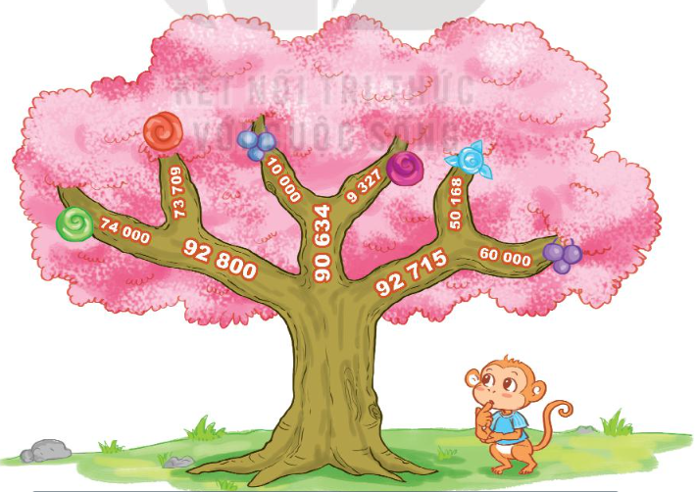
Bài 3.
Một cây thần kỳ ra các quả với màu sắc khác nhau. Bạn khỉ sẽ leo theo các cành ghi số lớn hơn để lấy quả. Hỏi bạn khỉ lấy được quả màu gì?
Tại ngã rẽ đầu tiên, bạn khỉ sẽ leo lên cành cây ghi số nào? Tại sao?
Số 92 800
Tại ngã rẽ tiếp theo, bạn khỉ sẽ leo lên cành cây ghi số nào? Tại sao?
Số 74 000
Bạn khi lấy được quả
màu gì?
Màu xanh lá cây

